Slide 1


MISSION R&D
Analyse et reconnaissance des mouvements de CrossFit à partir de données issues de capteurs inertiels
Tuteur académique : Nicolas Sutton-Charani
Tuteur commanditaire : Sébastien Griffon
Théo PINTO
Sacha TAIEB
Yasmine AISSA
SAS BRAVVO
1

Slide 2
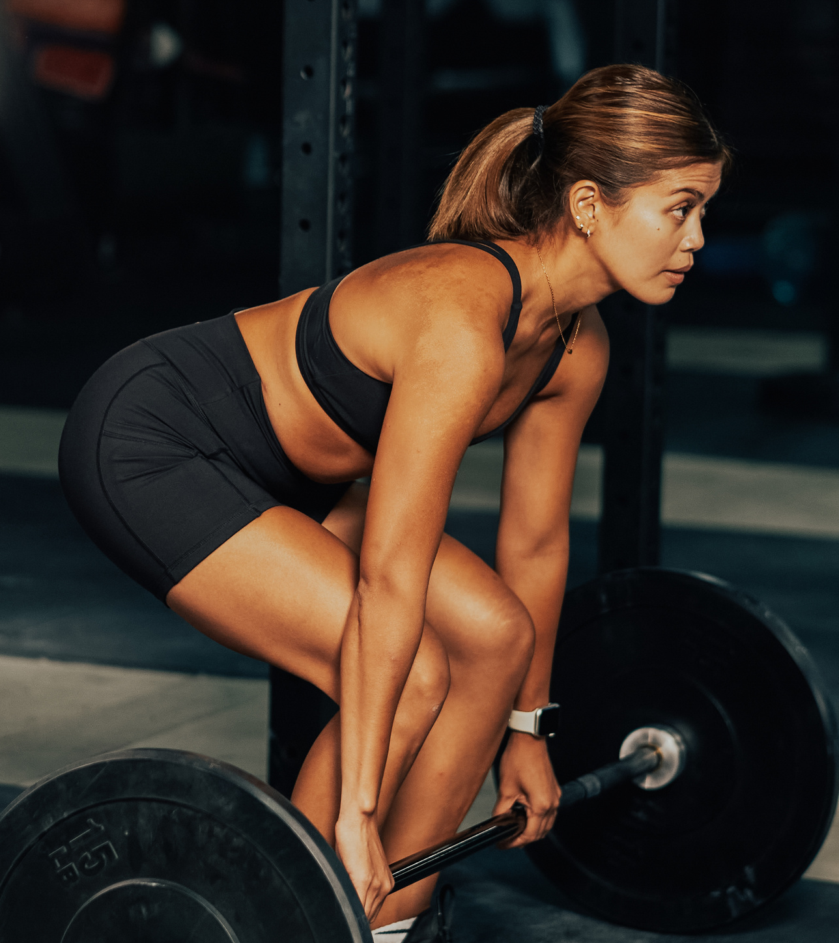
SOMMAIRE
01/ Introduction
02/ Objectifs
03/ Data
04/ Etat de l’art
05/ Méthodes
06/ Résultats
07/ Conclusion
2

Slide 3

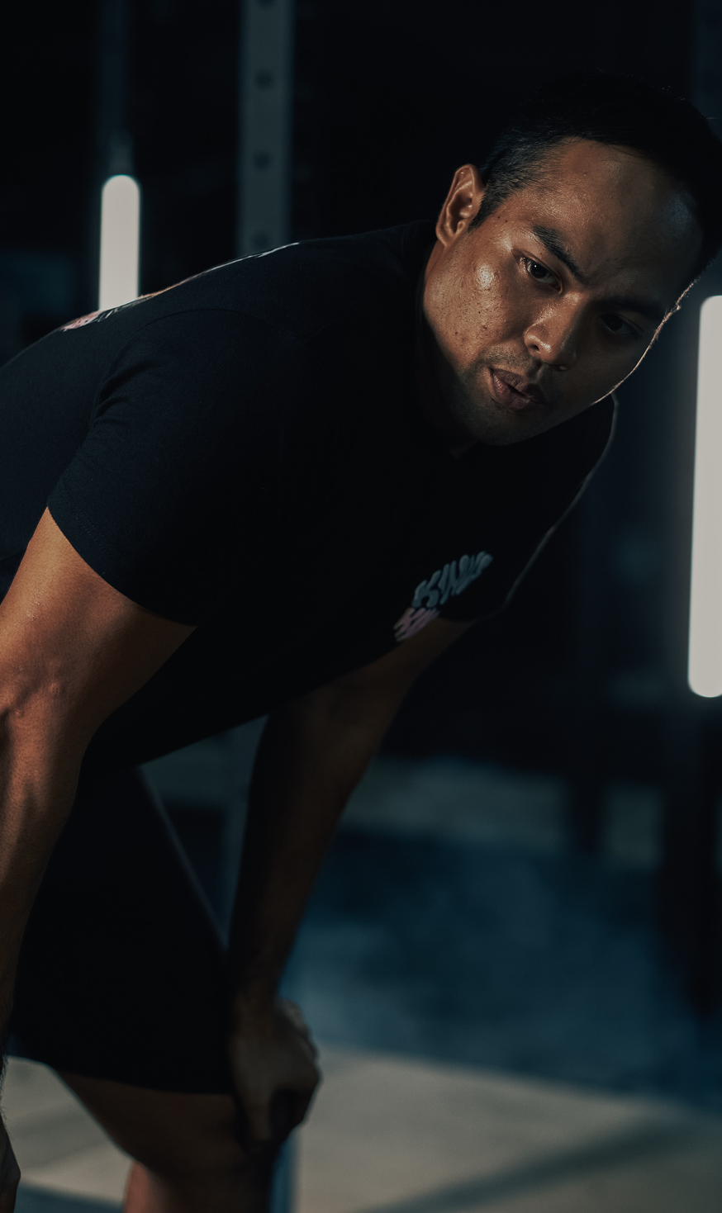
02/ OBJECTIFS
Rendre notre travail clair et réutilisable
Segmenter un WOD
Compter les répétitions
Visualiser les données sur un dashboard
Connaître le début et la fin d’une série d’un exercice d’un WOD
Détecter et compter les répétitions d’un segment
Le Besoin
Classifier les exercices d’un WOD
Permettre au sportif d’accéder à son WOD sans avoir à le saisir manuellement
Identifier les exercices d’un WOD
3

Slide 4
01/ INTRODUCTION
Bravvo est une entreprise qui a à coeur le sport comme source de bien etre. Depuis récemment, celle-ci cherche à développer une application qui assiste le sportif dans son workout
Crossfit
Capteurs inertiels
BRAVVO
Le CrossFit est un programme d'entraînement qui mélange l’haltérophilie, le cardio et la gymnastique. Il a été conçu pour améliorer la force et la condition physique générale.
Les capteurs inertiels sont de plus en plus utilisés pour le suivi sportif. Ils permettent aux sportifs d’avoir un retour en temps réel ou non sur leurs performances.
WOD
Le crossfit est basé sur un principe simple, les WOD : "Workout Of the Day" autrement dit "l'entrainement du jour". Le WOD est une série d'exercices répétitifs variés tels que les pompes ou les squats effectués à haute intensité pendant une durée donnée.
4

Slide 5
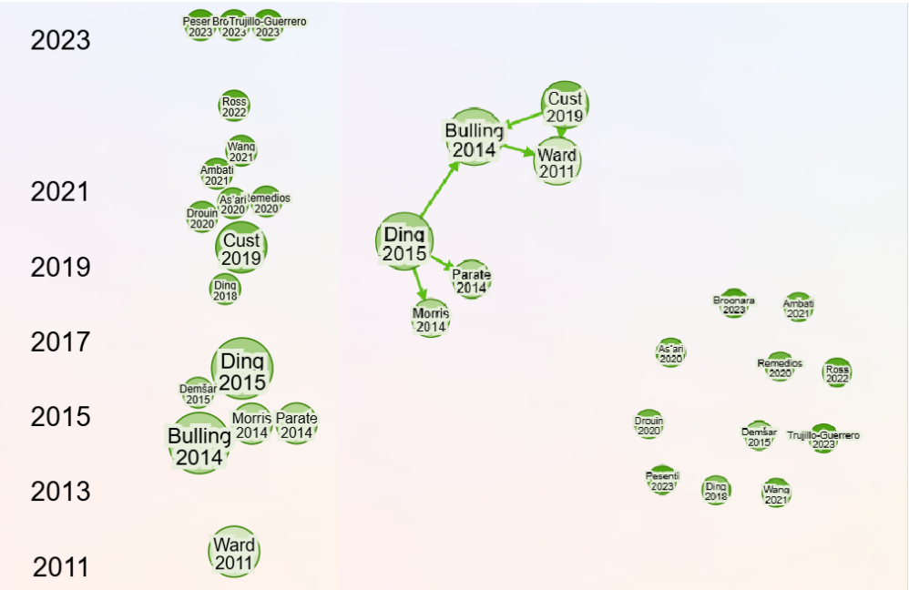
03/ ETAT DE L’ART
Plan :
1. Le comptage des répétitions
(détection de pics, Fourier, LSTM, son, vidéo)
2. La segmentation
(PELT, HMM, CNN+LSTM)
3. La classification
(RF, SVM, CNN, Transformers)
5
Notes:
commenter le graphe, préciser que c'est les 3 parties et les trucs principaux par méthode
question à prévoir : deep learning et fourier

Slide 6
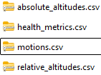
04/ DATA
coach
Apple Watch
exercise_rep.txt
Noms, répétitions,
motions.csv
workout_desc.txt
dossier des relevés
Composition du workout (nombre de répétitions ...)
Variables enregistrées
TIMESTAMP
BOOT_TIMESTAMP
ACCX, ACCY, ACCZ
ROLL
PITCH
YAW
ROTX, ROTY, ROTZ
profile.json
Poids, age, membre dominant... de l’athlète
6
Notes:
-préciser la liste des exos
-préciser données non labelisées
-dans exercise rep ou workouts les chifres de repetitions sont donnnées à titre indicatif
- 2 formes possibles wod ou exercice seul
- ajouter les exercices principaux

Slide 7
Visualisation des données
Dashboard
Analyse d’un WOD
Workout D | Workout D
Exercices | Répétitions
Power Snatch | 5 puis +1 à chaque tour
Wall Ball | 5 puis +1 à chaque tour
7

Slide 8
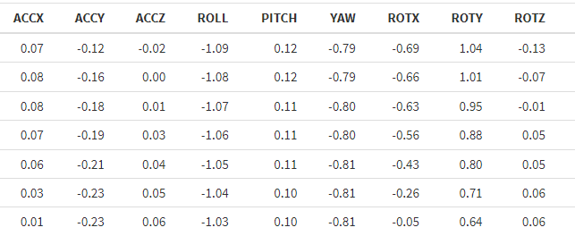
Visualisation des données
Dashboard
8

Slide 9
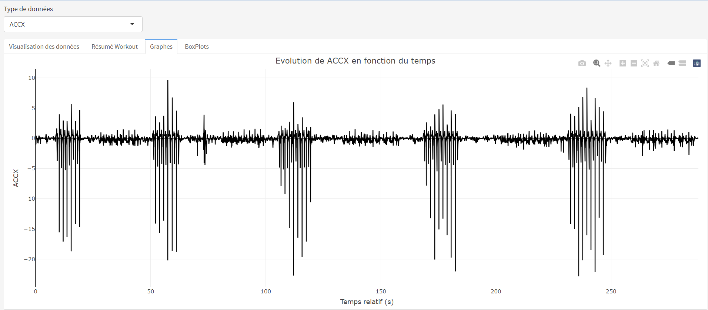
Visualisation des données
Dashboard
9
Notes:
préciser que le dashboard contient déjà des données et qu'on est pas obligé d'importer forcément
en faire des caisses sur le dashboard

Slide 10
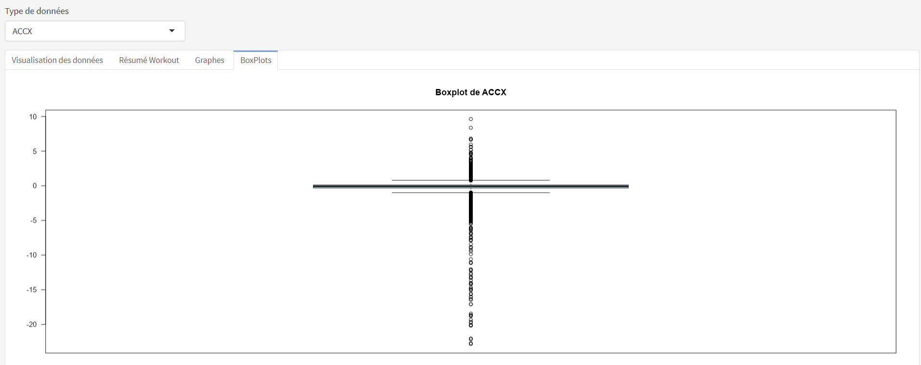
Visualisation des données
Dashboard
10
Notes:
Savoir comment lire cette page

Slide 11

05/ MÉTHODES
1/ SEGMENTATION
2/ CLASSIFICATION
3/ COMPTAGE DE RÉPÉTITIONS
11

Slide 12
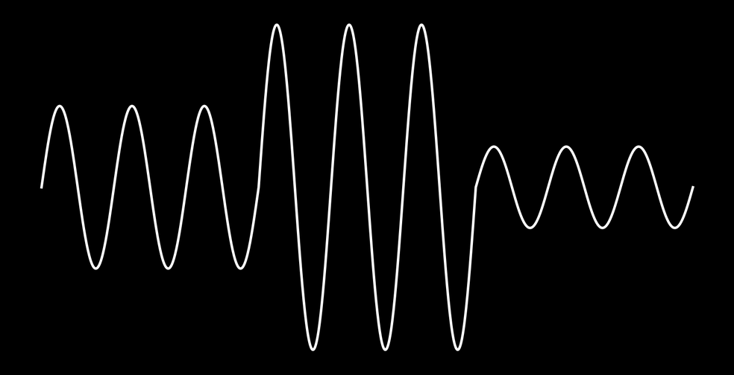
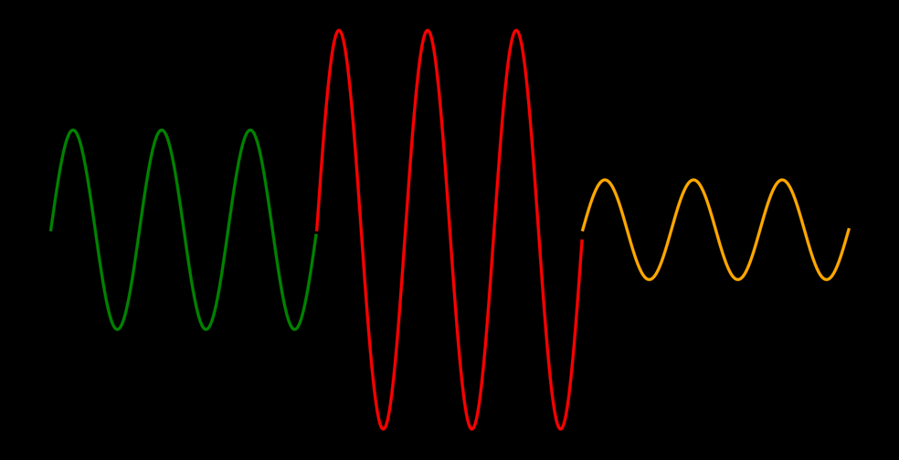

1/ SEGMENTATION
1/ Méthode PELT
2/ Evaluation avec l’indice de Jaccard
12

Slide 13
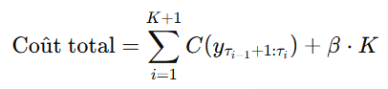
1/ SEGMENTATION
1/ Méthode PELT
PELT
Pruned Exact Linear Time
Détecte les ruptures dans le signal
Optimise une fonction de coût
C(yτi−1​+1:τi​​) : coût intra-segment, c’est-à-dire la somme des écarts quadratiques entre chaque point du segment et la moyenne de ce segment
K : nombre de ruptures détectées
β : pénalité imposée à chaque rupture pour éviter la sursegmentation
Permet de délimiter automatiquement les phases d’exercices
Complexité linéaire ⟶ adapté aux longues séries temporelles
13
Notes:
etre tres clair sur la fonction de cout, parler de pourquoi des variances sur un segment (multidimensionalité)
c'est quoi K

Slide 14
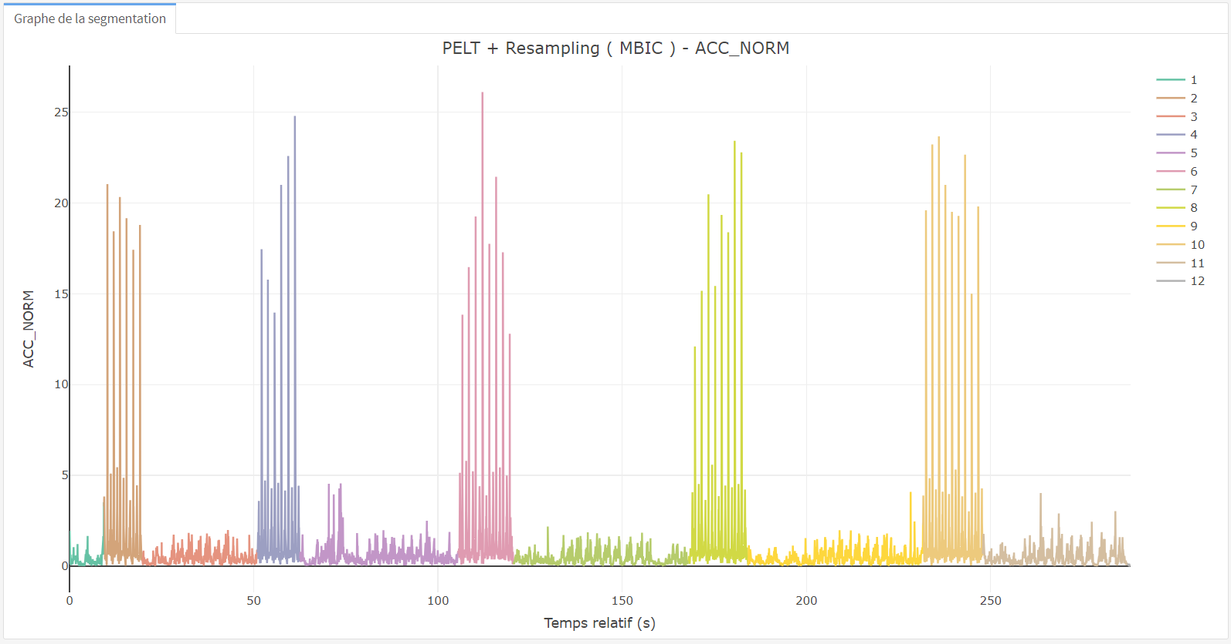
1/ SEGMENTATION
1/ Méthode PELT
Facteur de resampling :
k = 120
14
Notes:
Parler du facteur de resampling ici et dire qu’on fait PELT sur la norme
resampling -> temps de travail plus court (sous-échantillonnage) et faire une étude de sensibilité sur k
resampling permet notamment travailler plus rapidement et aussi sans resampling la méthode sur-segmente

Slide 15
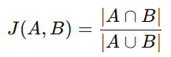
1/ SEGMENTATION
2/ Evaluation avec l’indice de Jaccard
Indice de Jaccard
Compare les segments prédits (PELT) aux segments annotés manuellement
Mesure de chevauchement entre deux ensembles
A = segment manuel
B = segment prédit
∩ = chevauchement temporel
∪ = union temporelle
Plus l’indice est proche de 1, plus la segmentation est proche de la réalité
15

Slide 16
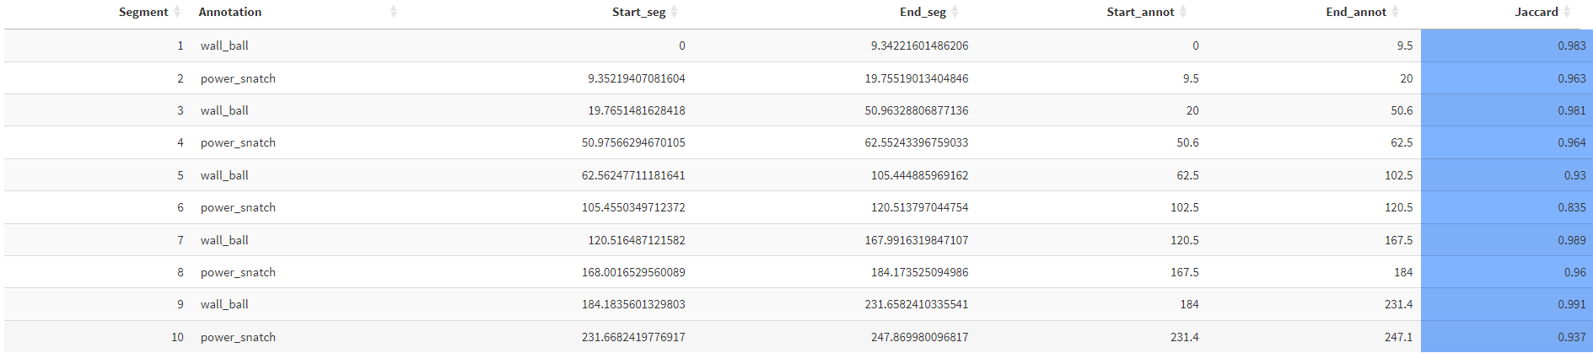
1/ SEGMENTATION
2/ Evaluation avec l’indice de Jaccard
Jaccard global | Jaccard global
Moyenne | 0.956
Moyenne pondérée | 0.964
16
Notes:
expliciter que les temps sont obtenus manuellement
expliquer les mini intervalles et la critiquer en perspective
contrer l'argument jaccard par exo
prendre tout les segments d'un wall ball pour faire jaccard

Slide 17
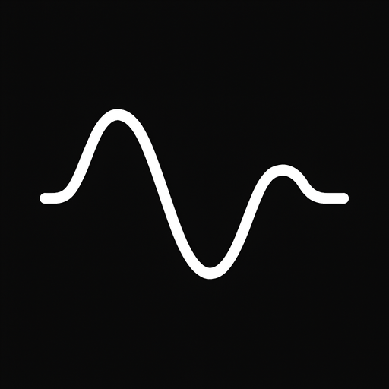

2/ CLASSIFICATION
1/ Random Forest
2/ Evaluation du modèle
3/ Résultats sur WOD
burpees
Amplitude
squat
temps
...
17

Slide 18
2/ CLASSIFICATION
1/ Modèle Random Forest
Choix des données :
ACCX, ACCY, ACCZ, ROLL, PITCH, YAW, ROTX, ROTY, ROTZ
Random Forest
Crée plusieurs arbres de décision à partir de sous-échantillons des données
Séparation :
80% des données pour l’entrainement
20% pour les tests
Chaque arbre donne une prédiction
Entrainement :
sur les données brutes, un point par variable
La prédiction finale est obtenue par vote majoritaire
Robuste, précis et résistant au sur-apprentissage
Hyperparamètres :
Nombre d’arbres n = 300
Métriques d’évaluation :
Accuracy, Précision, Recall, f1 score
18
Notes:
etre tres clair sur la fonction de cout, parler de pourquoi des variances sur un segment (multidimensionalité)
c'est quoi K

Slide 19
2/ CLASSIFICATION
2/ Evaluation du modèle
Accuracy:
0.91
Exercices principaux | Précision | Recall | F1 - Score | Support
burpee | 0.85 | 0.92 | 0.88 | 901
deadlift | 0.93 | 0.93 | 0.93 | 601
front squat | 0.97 | 0.91 | 0.94 | 839
power clean | 0.90 | 0.89 | 0.89 | 798
power snatch | 0.90 | 0.95 | 0.92 | 193
push up | 0.92 | 0.85 | 0.88 | 370
thruster | 0.93 | 0.92 | 0.92 | 970
toes to bar | 0.94 | 0.85 | 0.89 | 606
wall ball | 0.93 | 0.90 | 0.91 | 532
Macro avg | 0.92 | 0.9 | 0.92 | 7550
19

Slide 20
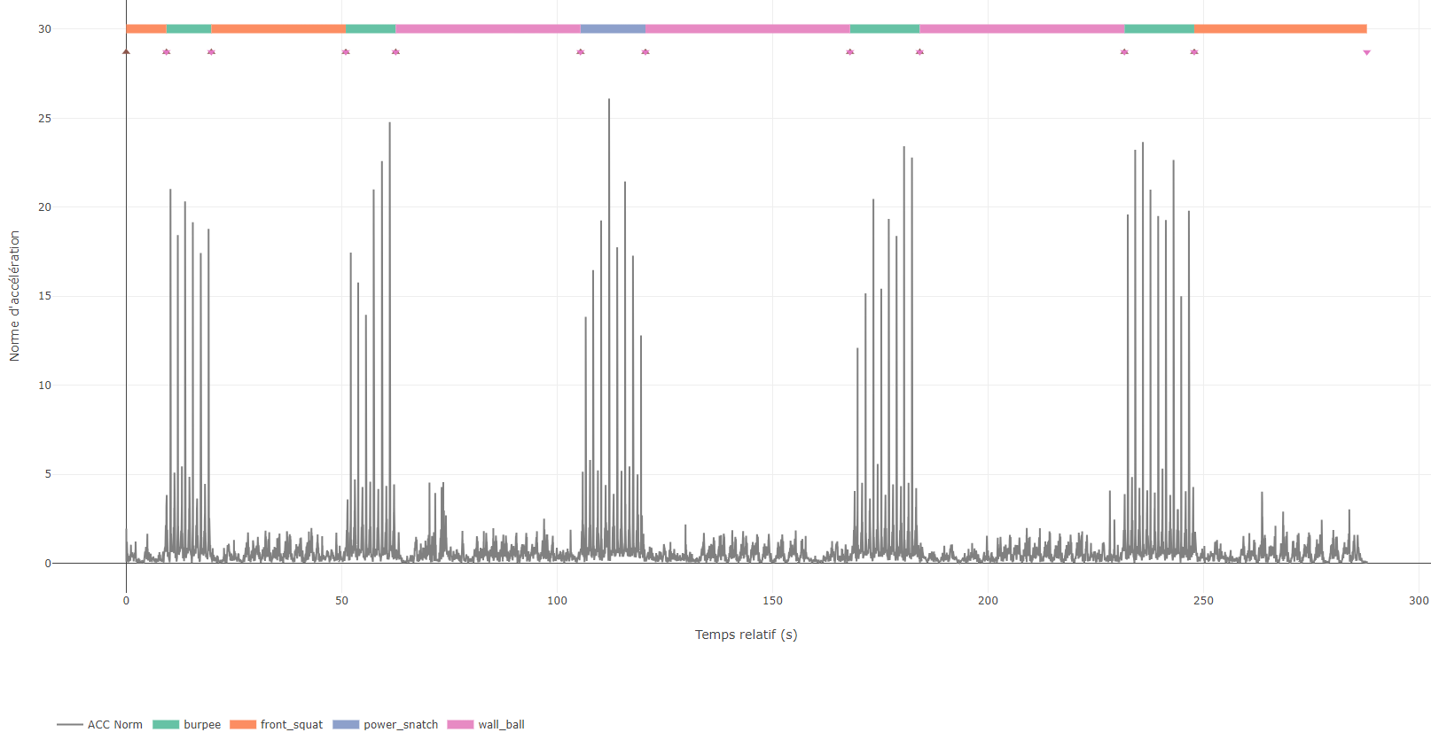
2/ CLASSIFICATION
3/ Résultats sur WOD
20

Slide 21
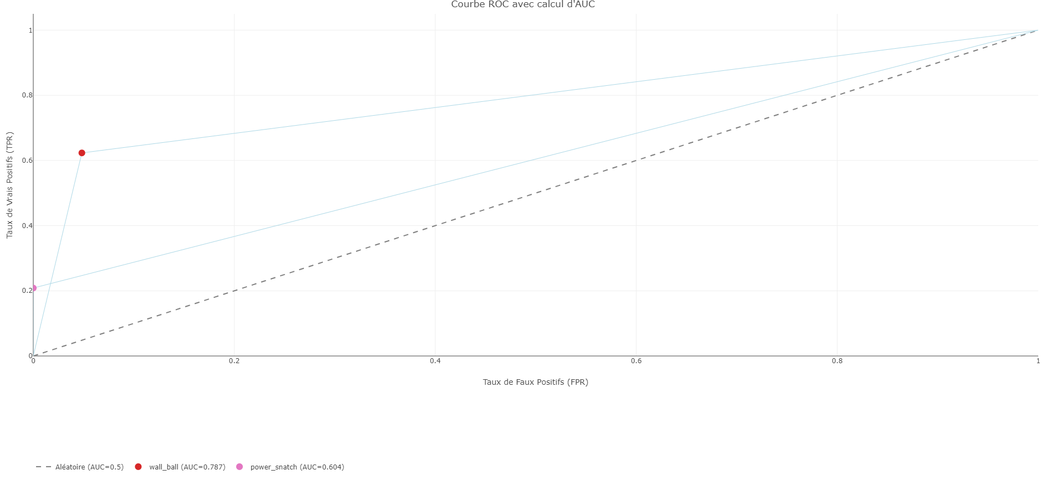
2/ CLASSIFICATION
3/ Résultats sur WOD
21

Slide 22
2/ CLASSIFICATION
3/ Résultats sur WOD
 | TPR | FPR | AUC
Micro-Average | 0.519 | 0.012 | 0.753
Macro-Average | 0.97 | 0.024 | 0.696
22

Slide 23
2/ CLASSIFICATION
2/ Evaluation du modèle
Exercices principaux | Précision | Recall | F1 - Score | Support
power snatch | 0.97 | 1 | 0.98 | 1933
wall ball | 0.97 | 1 | 0.98 | 532
Macro avg | 0.97 | 1 | 0.98 | 2465
Accuracy:
0.97
23

Slide 24
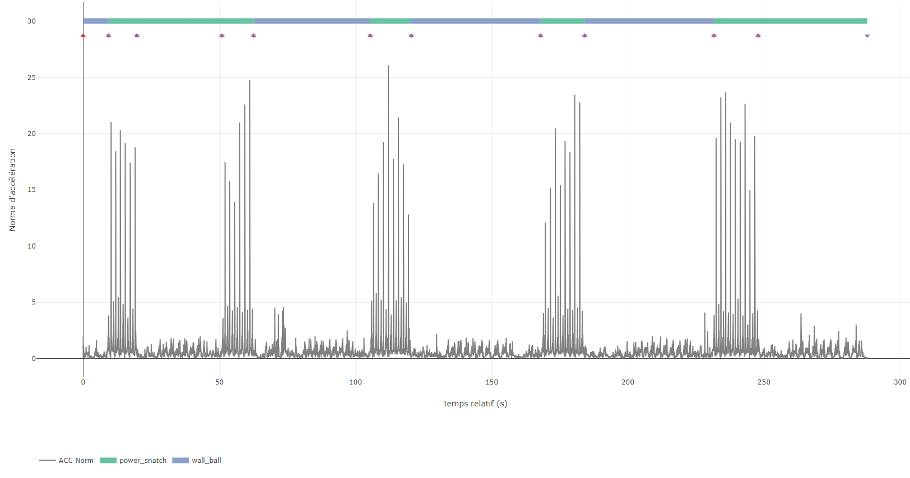
2/ CLASSIFICATION
3/ Résultats sur WOD
24

Slide 25
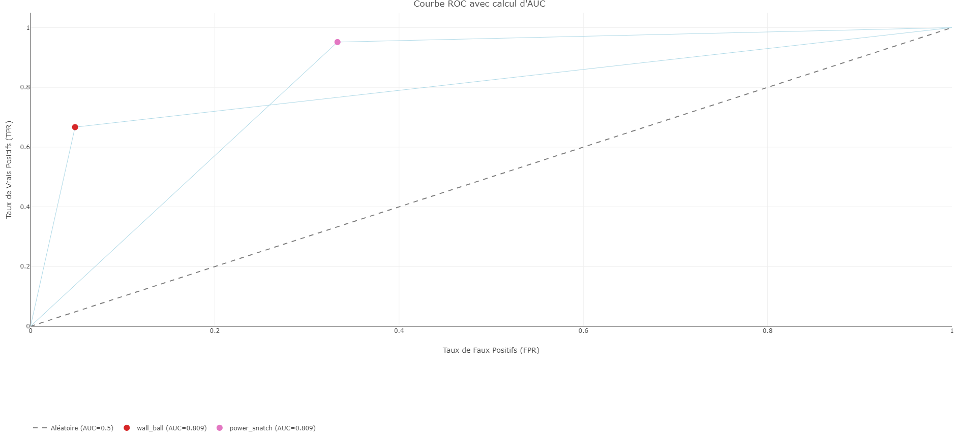
2/ CLASSIFICATION
3/ Résultats sur WOD
25

Slide 26
2/ CLASSIFICATION
3/ Résultats sur WOD
 | TPR | FPR | AUC
Micro-Average | 0.738 | 0.262 | 0.738
Macro-Average | 0.809 | 0.191 | 0.809
26

Slide 27
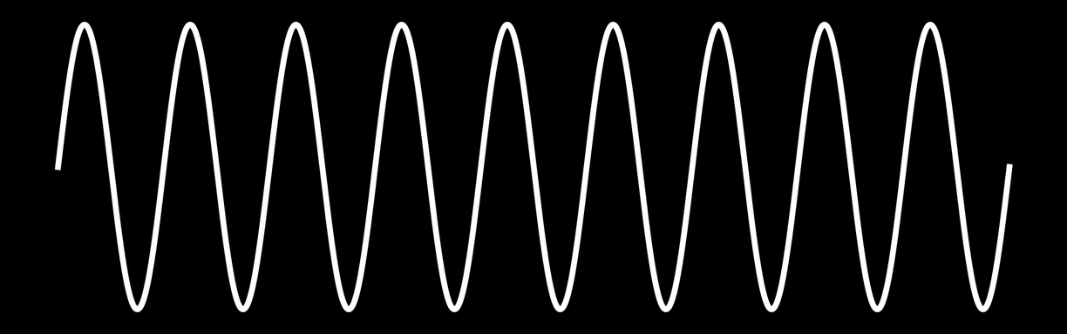
3/ COMPTAGE DES RÉPÉTITIONS
1/ Problèmes rencontrés
2/ Méthode des seuils adaptatifs
3/ Application de la méthode
Combien de répétitions ?
=
27

Slide 28
3/ COMPTAGE DES RÉPÉTITIONS
1/ Problèmes rencontrés
Problèmes
Solutions
Chaque exercice n’est pas “lisible” à l’aide du même type de signal
Trouver la bonne variable pour chaque exercice
Présence de pics brutaux mais courts
Appliquer une moyenne glissante sur le signal et discriminer la première répétition
Des amplitudes qui varient au sein d’une même série
Adapter le seuil aux variations d’amplitude dans une meme serie
28
Notes:
ajouter une diapo explicative et idéalement une formule
dire qu'on l'a fait nous même

Slide 29
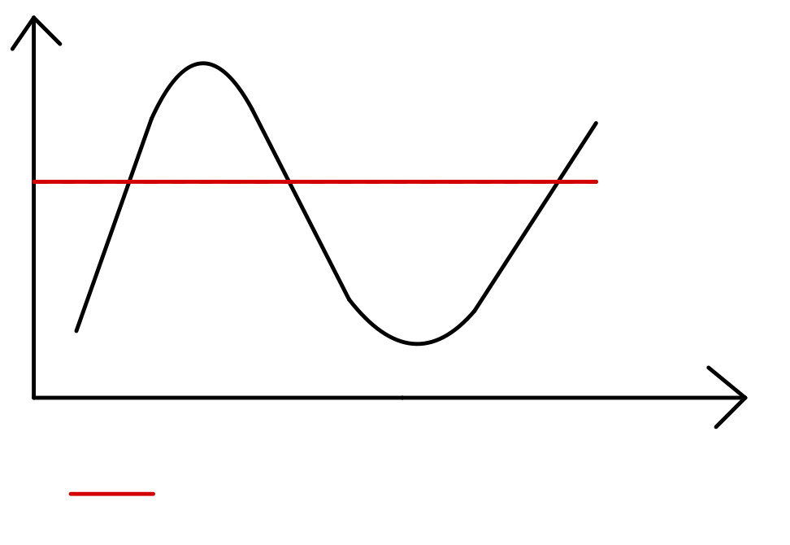
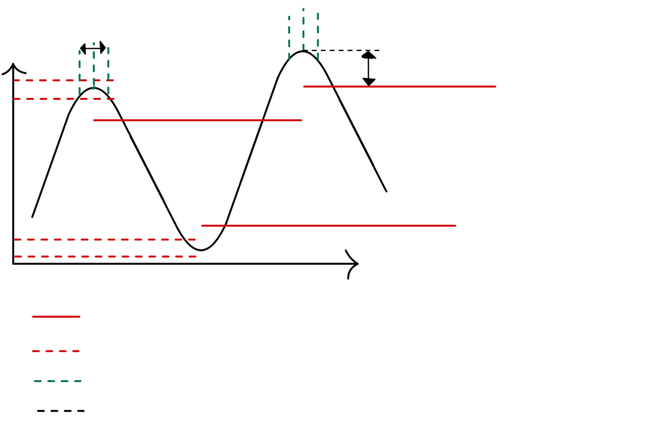
3/ COMPTAGE DES RÉPÉTITIONS
2/ Méthode des seuils adaptatifs
Seuil fixe
Seuil auto adaptatif
Seuil maximum et minimum
Maximum et minimum
Seuil maximum
Largeur du pic
Hauteur de seuil
29
Notes:
ajouter une diapo explicative et idéalement une formule
dire qu'on l'a fait nous même

Slide 30
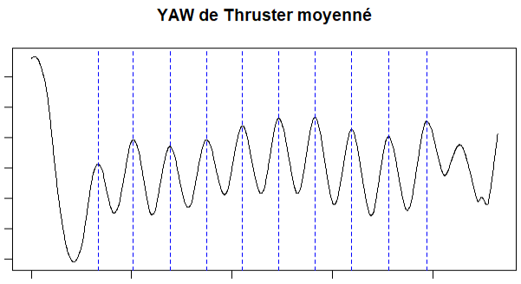
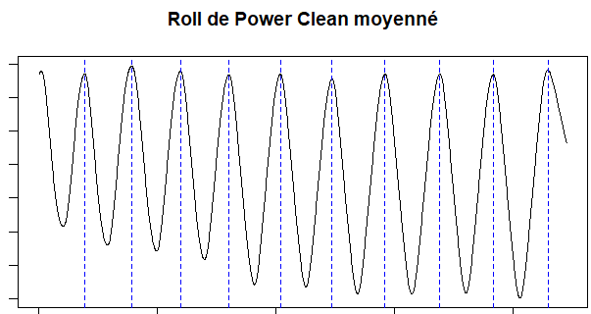
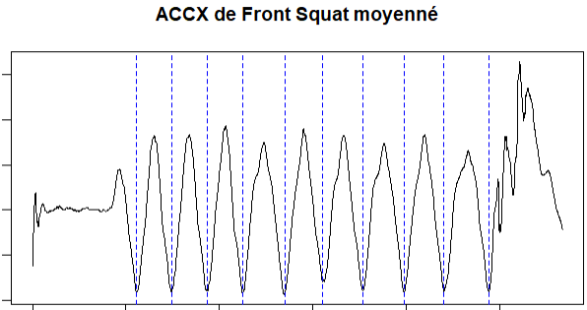
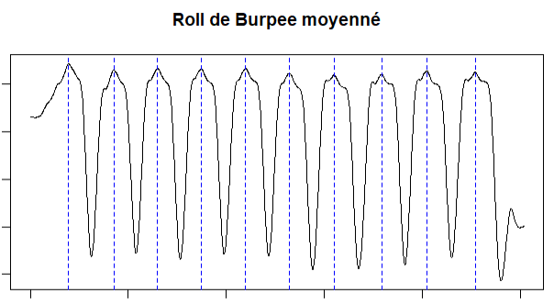
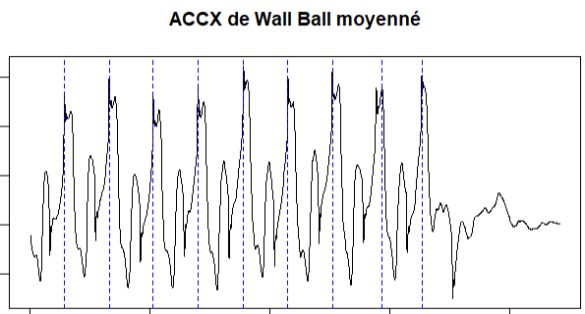
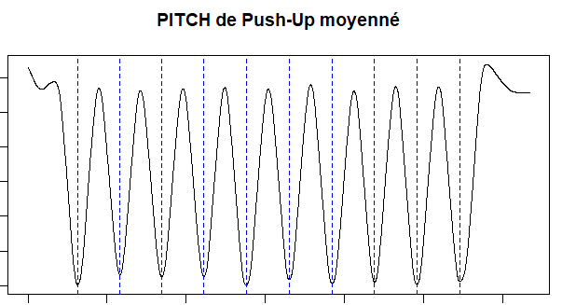
3/ COMPTAGE DES RÉPÉTITIONS
3/ Application
Traitement des exercices classiques
Précis à la répétition près
30

Slide 31
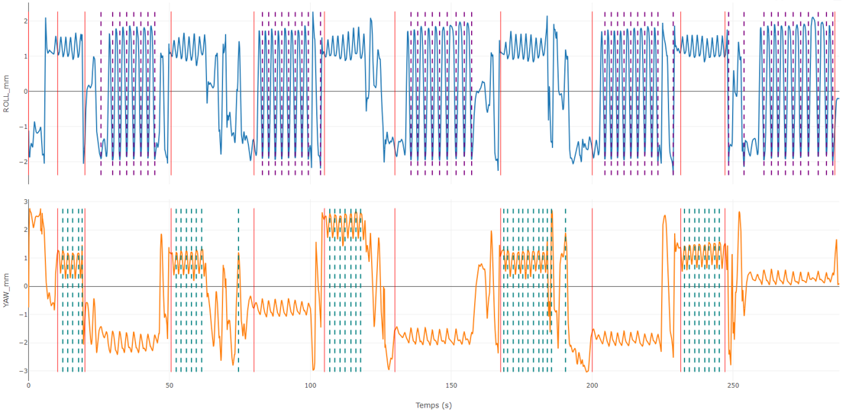
3/ COMPTAGE DE RÉPÉTITIONS
3/ Application
Traitement des Workouts
Erreur
MAE : 1,73 reps
RMSE : 2,28 reps
Dépend fortement de la segmentation
31

Slide 32
06/ RÉSULTATS
Comptage de répétitions
Segmentation
Classification
Indice de Jaccard :
0.95
AUC global :
0.8
MAE : 1,73 reps
RMSE : 2,28 reps
32

Slide 33

07/ CONCLUSION
PERSPECTIVES
Prendre en compte le caractère incertain des données à l’aide d’un modèle adapté (type EKNN)
Disposer d’enregistrements vidéos des exercices afin de connaitre l’origine des anomalies
Essayer de généraliser le facteur de resampling - Utiliser Random Forest sur des fenêtres
33
Notes:
meme un exercice de 10 rep on dit c'est l'intervalle de 9,10,11
- Identifier des erreurs de mouvement afin de prévenir les blessures éventuelles
-Améliorer les performances des sportifs en donnant des conseils individualisés sur l’exécution d’un exercice

Slide 34

MERCI !
34

Slide 35
ANNEXES
35

Slide 36
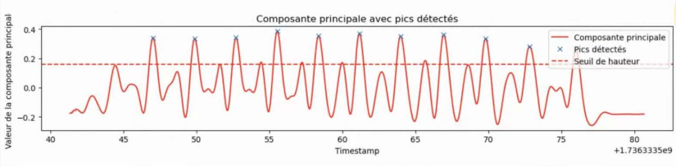
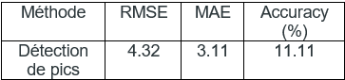
3/ COMPTAGE DE RÉPÉTITIONS
1/ Détection de pics
36

Slide 37
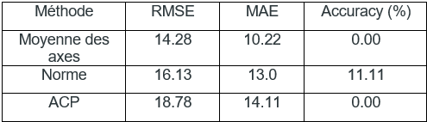
3/ COMPTAGE DE RÉPÉTITIONS
2/ Analyse fréquentielle
Estimer le nombre de répétitions d’un mouvement à partir de la fréquence dominante dans le signal d’accélération
Extraction d’un signal synthétique testée sur ---> norme, PCA et moyenne des axes
Filtrage passe-bas pour supprimer le bruit haute fréquence
Application de la Transformée de Fourier (FFT) pour identifier la fréquence dominante
Répétitions estimées = fréquence dominante * durée du signal
37

Slide 38
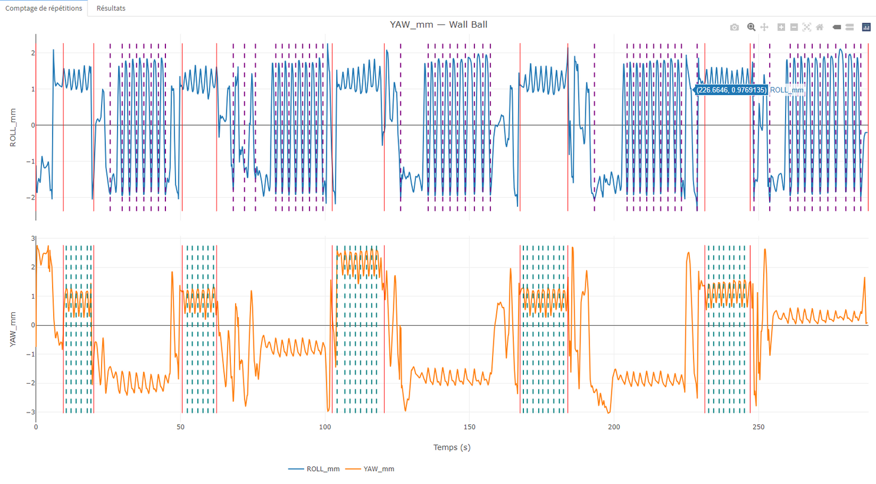
38

